Slide 1
拉伸法测金属丝杨氏模量
大学物理实验中心 肖璐颖

Slide 2
1
实验背景
目录
2
实验原理
3
实验内容
4
数据处理

Slide 3
1
实验背景

Slide 4
材料力学名词
材料沿纵向的弹性模量
杨氏模量
应用
托马斯·杨
工程设计、构件设计的重要参数
在机械设计、建筑（等有重要作用
1807年因英国医生兼物理学家托马斯·杨（ThomasYoung，1773-1829）所得到的结果而命名。

Slide 5
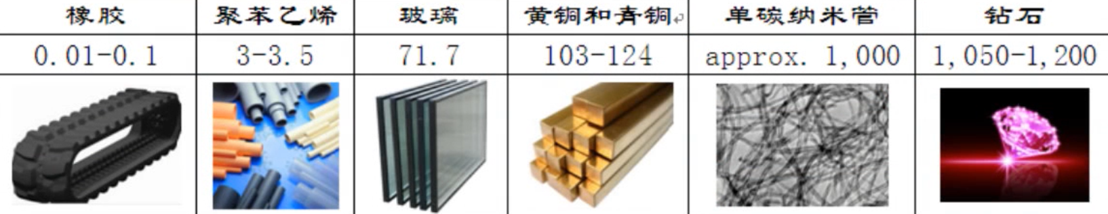
几种典型固体的杨氏模量值 单位：GPa

Slide 6
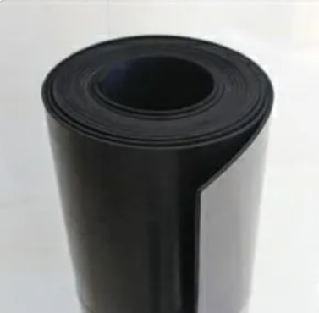
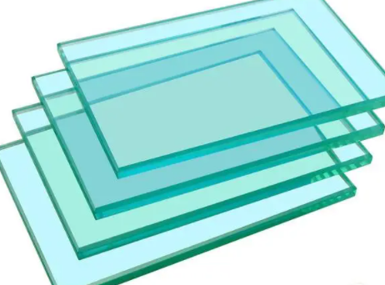
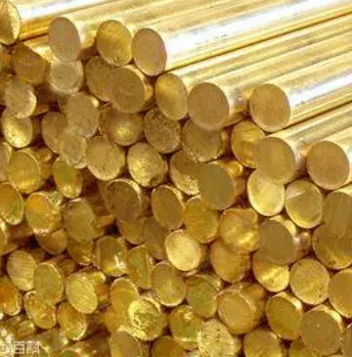
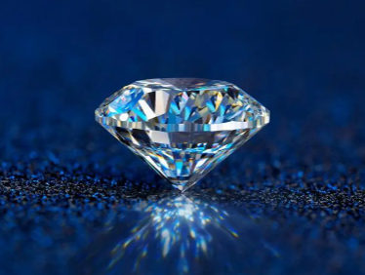
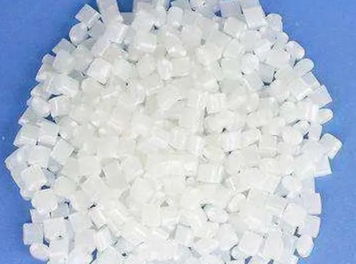
几种典型固体的杨氏模量值 单位：GPa
橡胶 | 聚苯乙烯 | 玻璃 | 黄铜和青铜 | 钻石
0.01-0.1 | 3-3.5 | 71.7 | 103-124 | 1500-1200

Slide 7
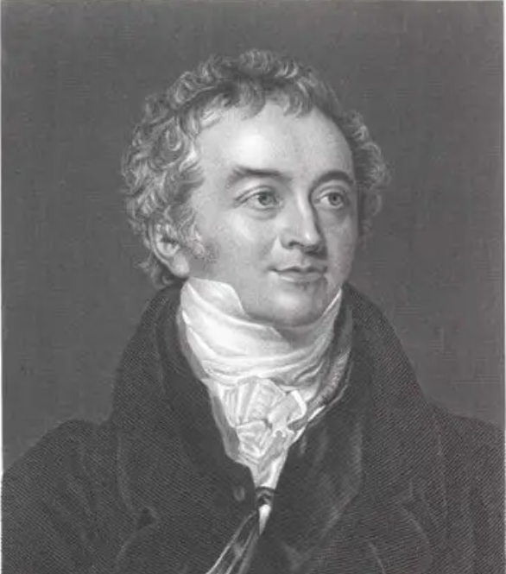
托马斯·杨
英国医生、物理学家，光的波动说的奠基人之一。
杨做了著名的杨氏双缝干涉实验，为光的波动说奠定了基础。
杨在论文中勇敢地反击：“尽管我仰慕牛顿的大名，但是我并不因此而认为他是万无一失的。我遗憾地看到，他也会弄错，而他的权威有时甚至可能阻碍科学的进步。”
善于发现！
善于发现！
敢于质疑！
坚持实事求是！
敢于质疑！
坚持实事求是！

Slide 8
2
实验原理

Slide 9
杨氏模量定义
纵向应力：
纵向应变：
根据胡克定律

Slide 10
光杠杆法
0.1-0.5mm？

Slide 11
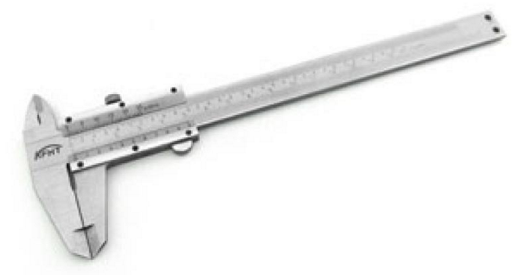
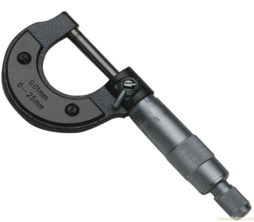
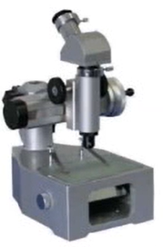
放大法
定义：在物理现象或待测物理量十分微小得情况下，把物理现象或待测物力量按一定规律放大后再进行观察和测量得方法。
分类
机械放大法：利用机械部件之间得几何关系，使标准单位量在测量过程中得到放大得方法。
电学放大法：电信号的放大是物理实验中最常见的技术之一，包括电流放大、电压放大、功率放
大等。如：双臂电桥实验测量微小电阻
光学放大：被测量物通过光学仪器形成放大的像，以增加现实的视角，便于观察。
用仪器测量放大后的物理量。如：光杠杆法（扭秤实验、原子力显微镜）

Slide 12
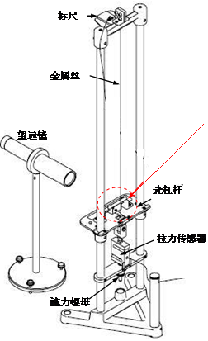
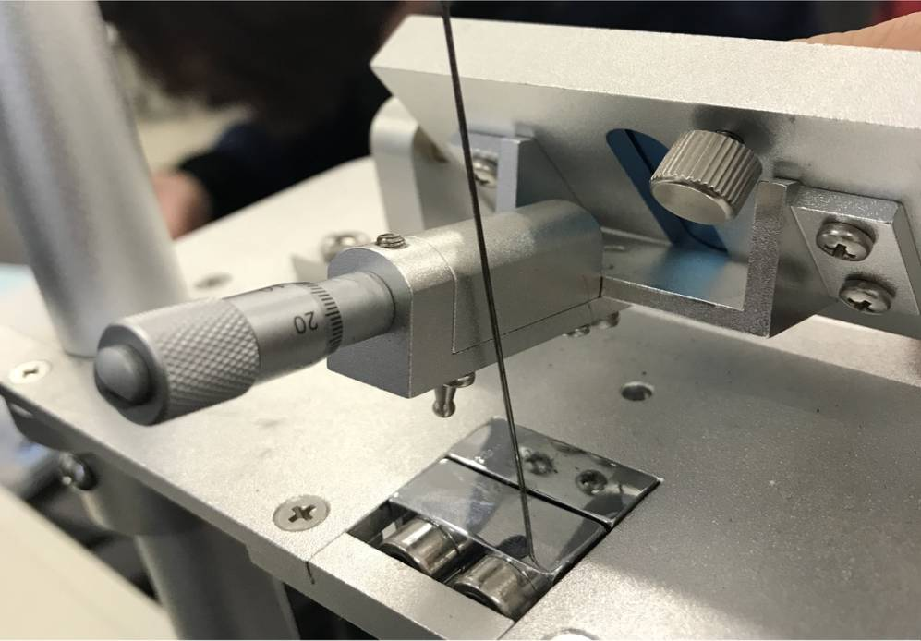

Slide 14
3
实验内容

Slide 15
测量简单物理量：
1.游标卡尺
2.螺旋测微计
3.米尺
代入数据并计算
仪器调整：
1.数字拉力计
2.望远镜
光杆法测量数据∆x

Slide 16
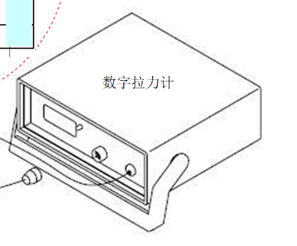
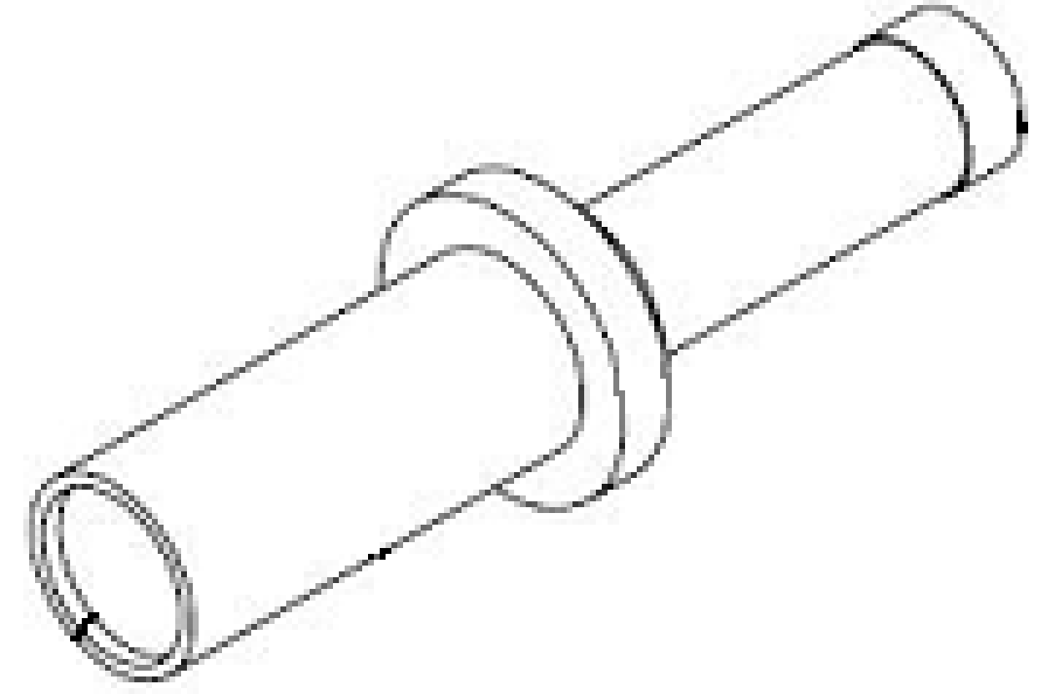
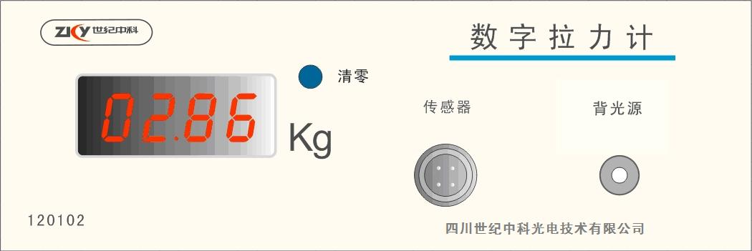
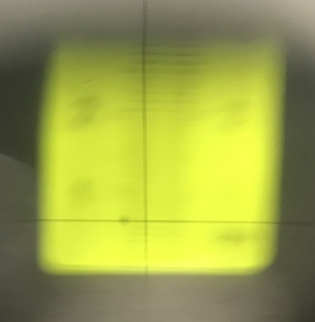
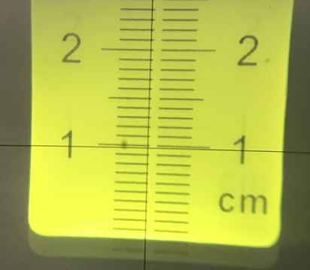
仪器调整
1.数字拉力计
2.望远镜
目镜
目镜
目镜
目镜
目镜
目镜
平齐调节
焦距调节
物镜
物镜
物镜
物镜

Slide 17

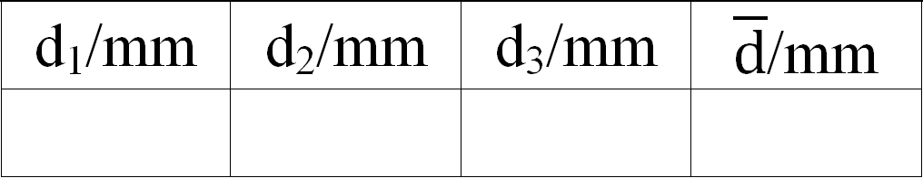
测量简单物理量
米尺测量 L、H
游标卡尺测量
光杠杆常数
D=5.000mm+测量值
金属丝直径d
米尺测量 L、H
以mm为单位
米尺
游标卡尺
螺旋测微计

Slide 18
光杆法测量数据∆x
序号 | 1 | 2 | 3 | 4 | 5 | 6 | 7 | 8 | 9
拉力/kg | 0 | 1 | 2 | 3 | 4 | 5 | 6 | 7 | 8
加力/mm |  |  |  |  |  |  |  |  | ×
减力/mm |  |  |  |  |  |  |  |  | ×
平均/mm |  |  |  |  |  |  |  |  | ×

Slide 19
4
数据处理

Slide 20
逐差法
单位 N/m²

Slide 21
谢谢！
大学物理实验中心 肖璐颖

